Slide 1
Перспективы развития информационно-коммуникационных технологий

Slide 2
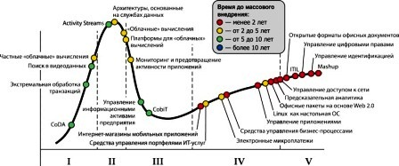
Перспективы развития информационных и коммуникационных технологий
Развитие новых информационных и коммуникационных технологий имеет общие законы. развития.
Большинство новых технологий проходит в процессе своего развития пять этапов, однако некоторые технологии развиваются очень быстро и «пропускают» некоторые этапы, другие же, наоборот, периодически возвращаются на начальный этап развития.

Slide 3
Первый этап «Восход надежд»
На первом этапе появляются теоретические обоснования и первые экспериментальные реализации новой технологии. Обществу кажется, что данная новая технология разрешит многие проблемы.

Slide 4
Второй этап «Пик завышенных ожиданий»
На втором этапе разработчики и средства массовой информации внушают обществу высокую ценность новой технологии
и эффективность первых промышленных образцов.

Slide 5
Третий этап «Котловина разочарований»
На третьем этапе широко разрекламированная новая технология теряет свою привлекательность в глазах конечных потребителей. В процессе использования первых массовых экземпляров новой технологии выявляются конструктивные недостатки.

Slide 6
Четвертый этап «Подъем жизнестойкости»
На четвертом этапе на основе новых исследований оптимизируется технологический процесс и начинается массовое серийное производство.

Slide 7
Пятый этап «Плато продуктивности»
На пятом этапе массовое
серийное производство изделий по новой технологии находит массовый устойчивый спрос потребителей и приносит
стабильную прибыль производителям.

Slide 8
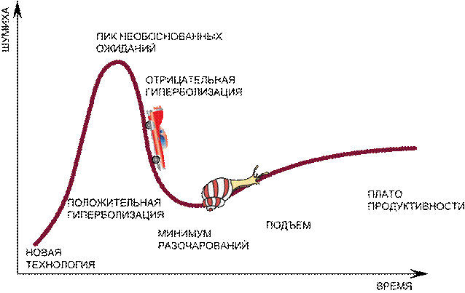
Интенсивное развитие новых информационных и коммуникационных технологий становится движущей силой экономических, социальных изменений в мире. Оно уже оказывает значительное влияние на отношения между странами на мировом уровне.
Значительный технологический разрыв между развитыми странами и остальным миром, является главным тормозом на пути становления глобального информационного общества.

